Slide 1
Личный кабинет налогоплательщика для физических лиц
УПРАВЛЕНИЕ
ФЕДЕРАЛЬНОЙ НАЛОГОВОЙ СЛУЖБЫ
ПО РЕСПУБЛИКЕ БУРЯТИЯ

Slide 2
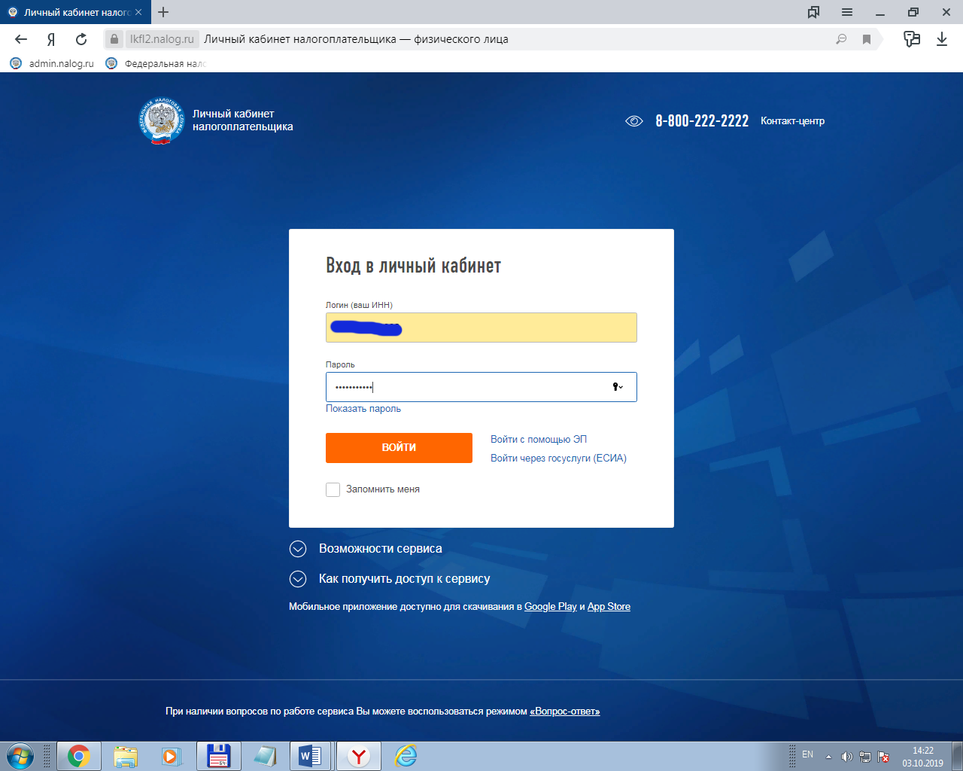
Личный кабинет налогоплательщика
Способы входа – остались прежние
По логину и паролю
По подтвержденной учетной записи портала госуслуг
По имеющейся электронно-цифровой подписи (для ПК)
По «пальцу» (для телефонов)

Slide 3
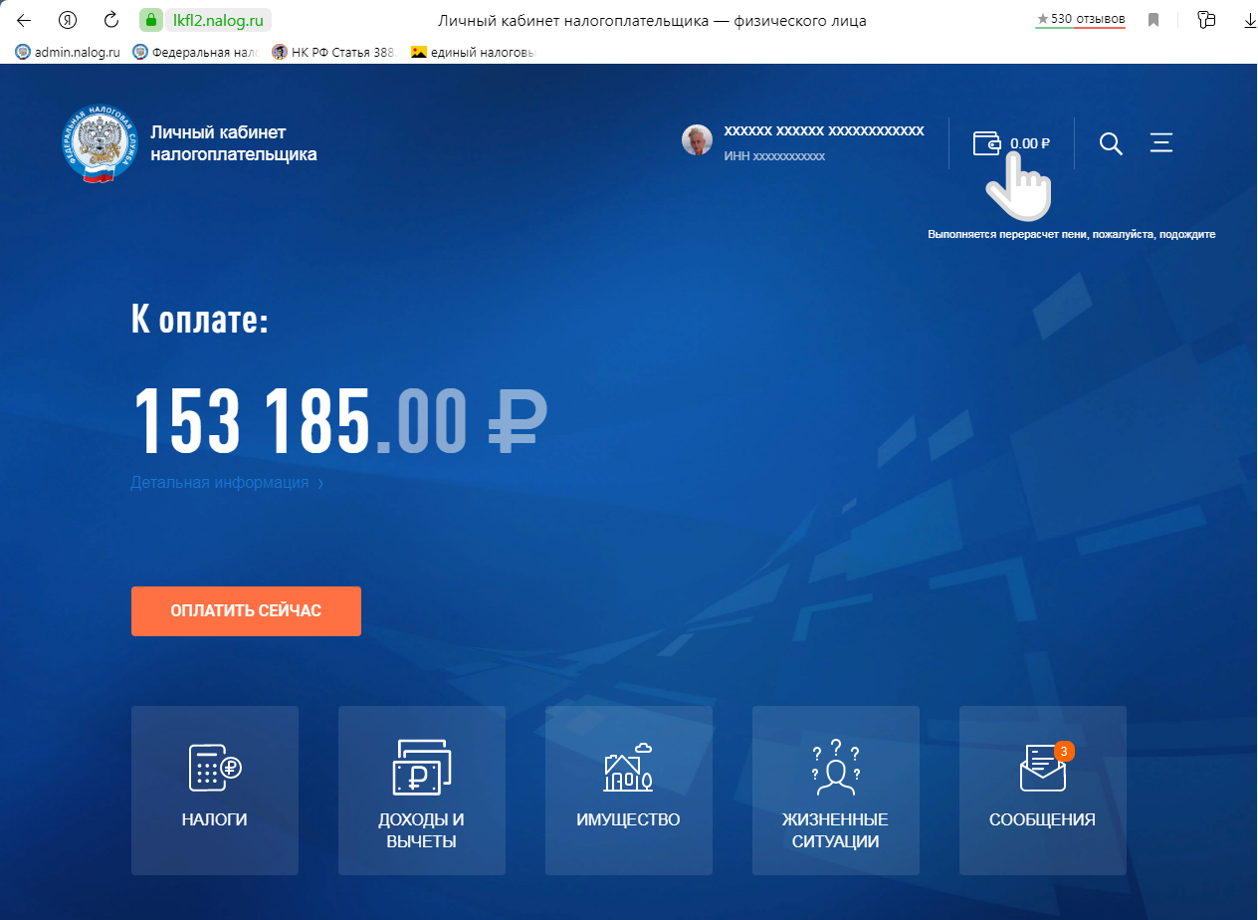
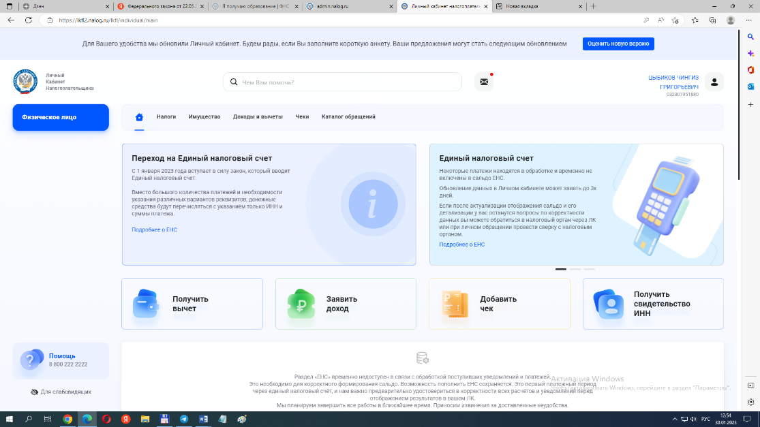
Личный кабинет налогоплательщика
Было
Стало

Slide 4
Личный кабинет налогоплательщика – главная страница

Slide 5
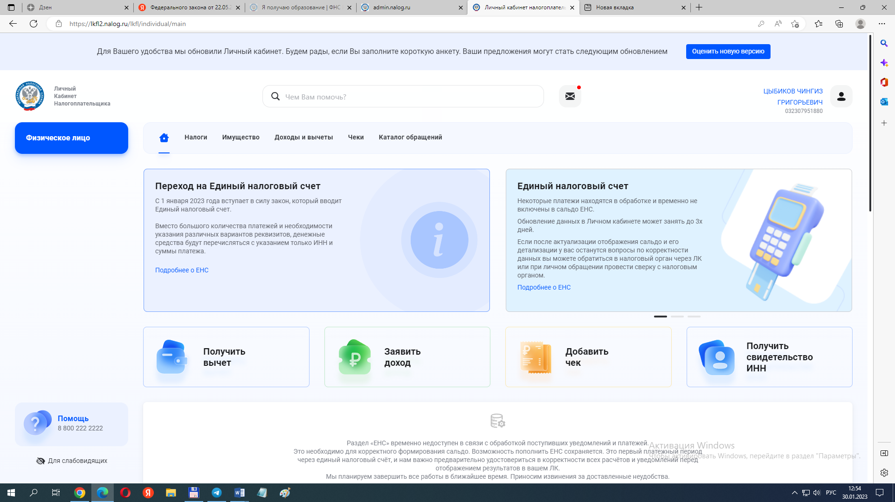
Личный кабинет налогоплательщика – главная страница

Slide 6
Личный кабинет налогоплательщика – главная страница

Slide 7
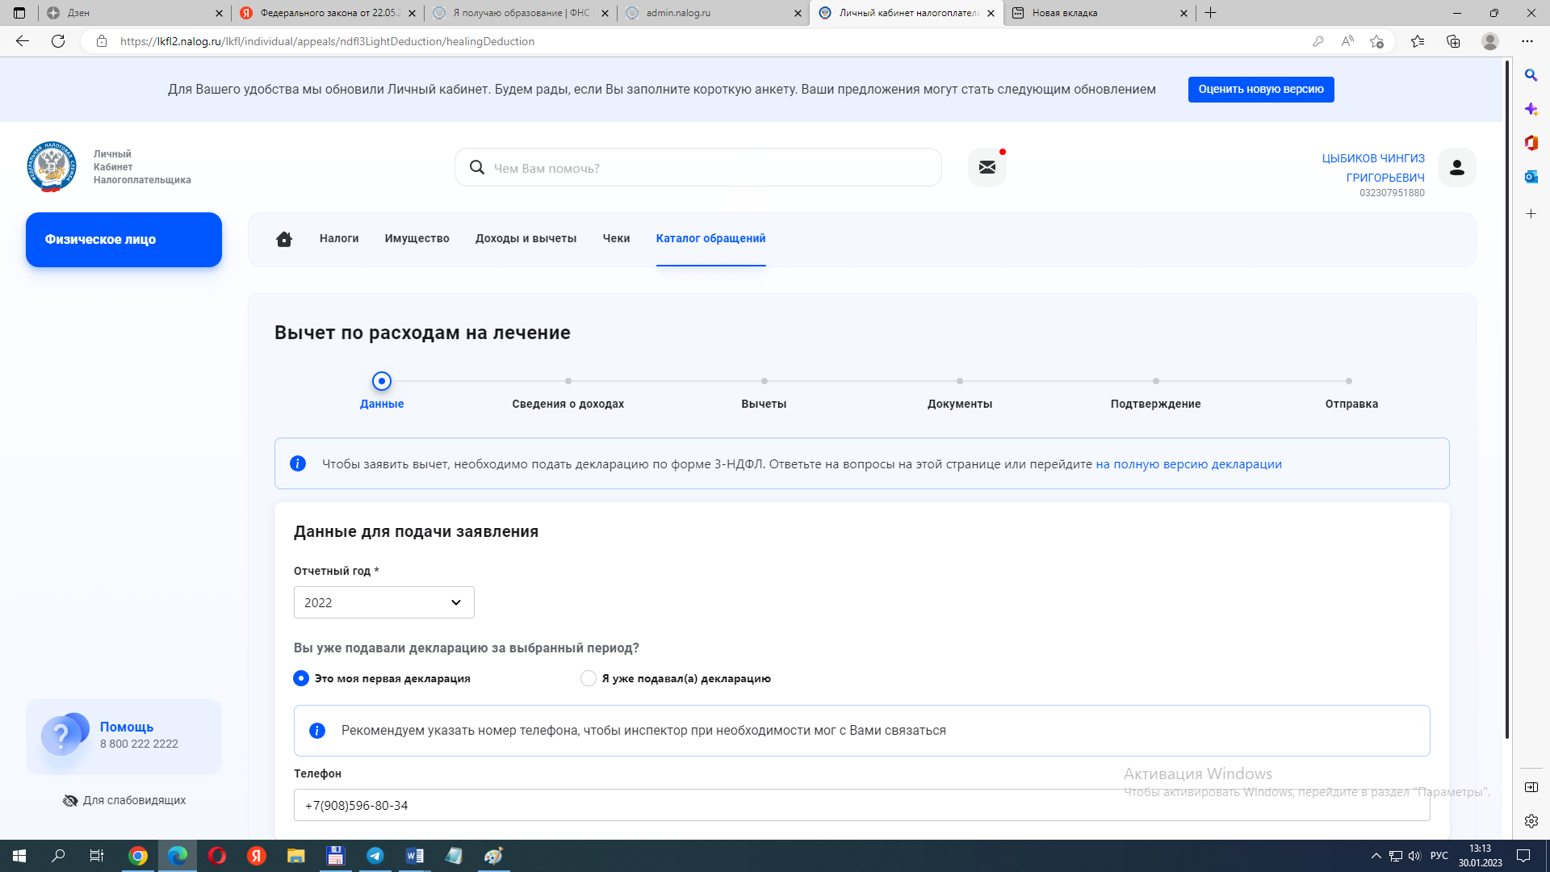
Личный кабинет налогоплательщика – получение вычета

Slide 8
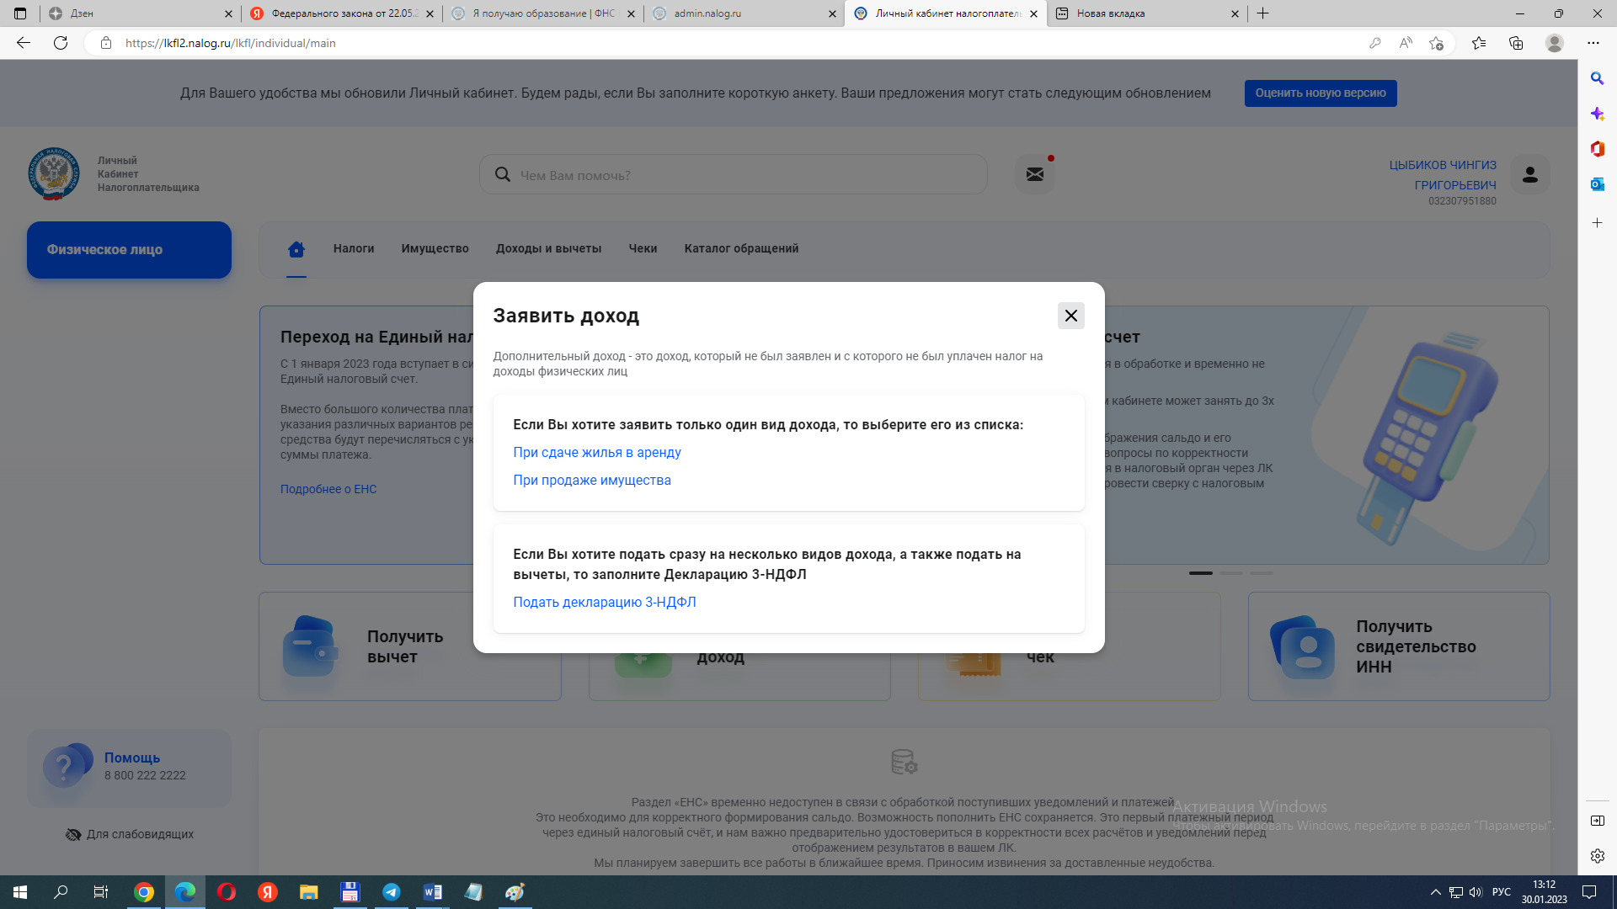
Личный кабинет налогоплательщика – заявить доход

Slide 9
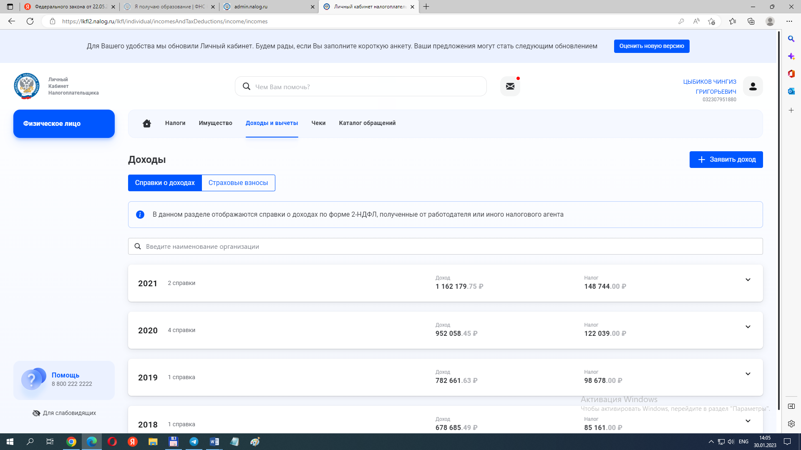
Личный кабинет налогоплательщика – справка о доходах

Slide 10
Личный кабинет налогоплательщика – обращения

Slide 11
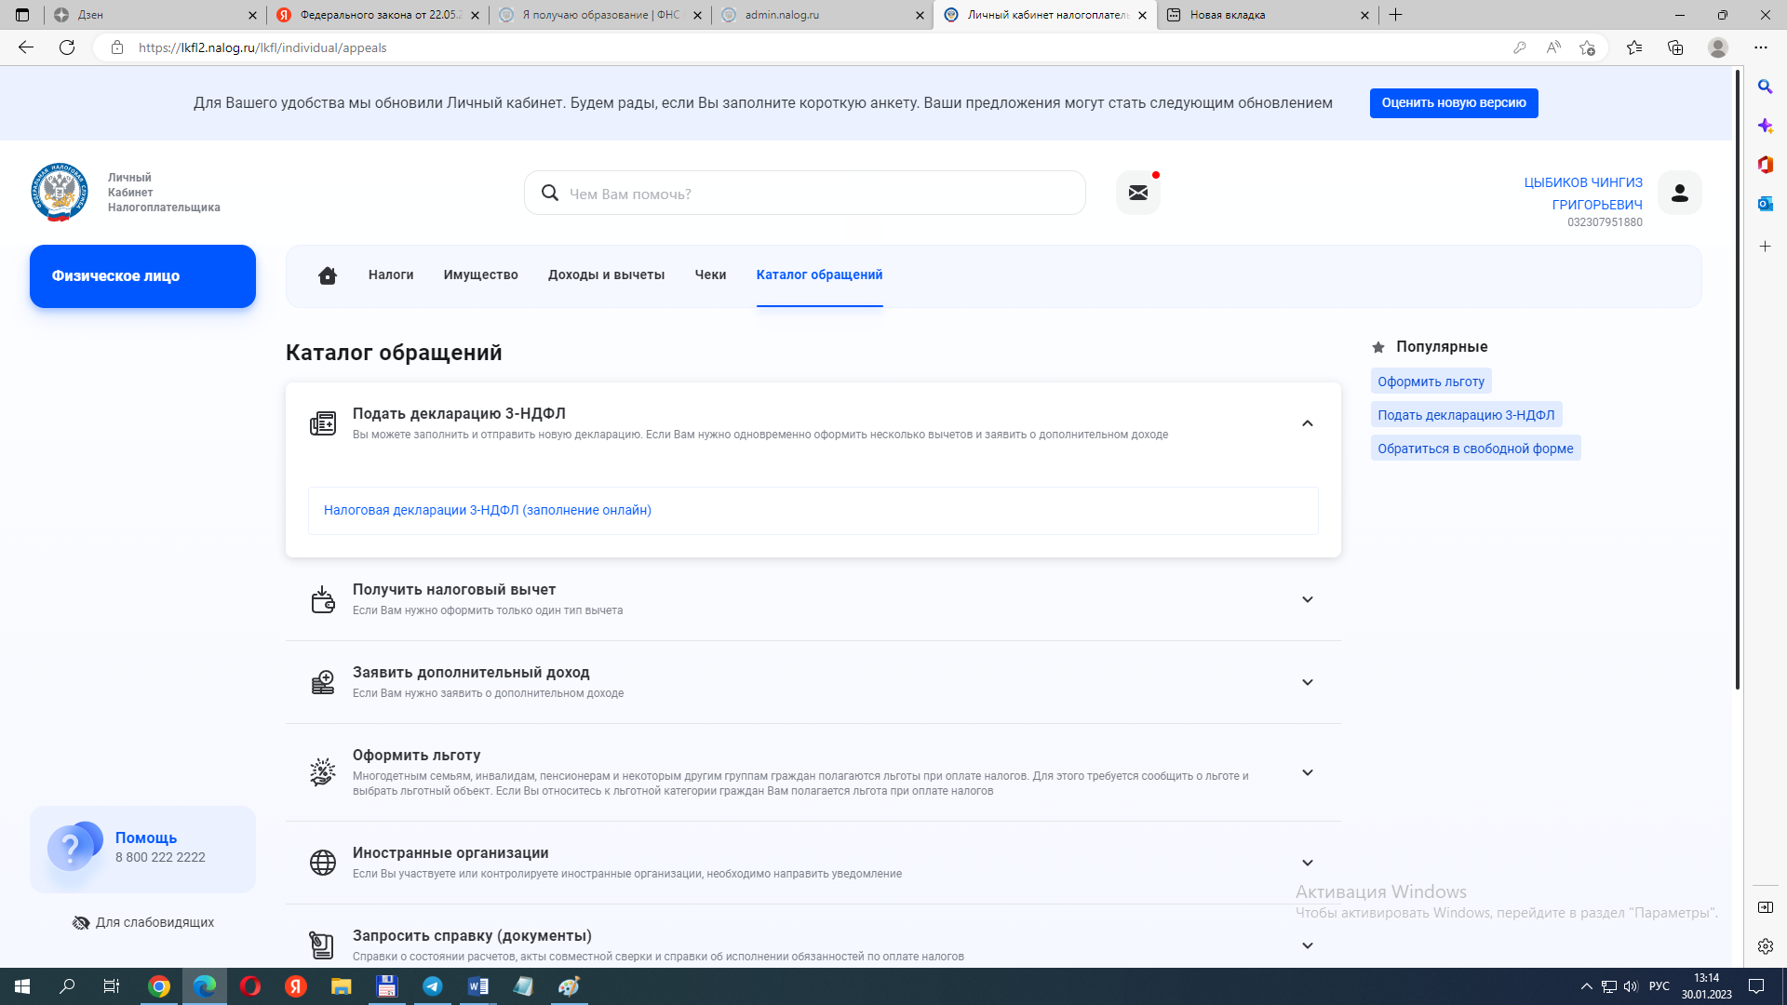
Личный кабинет налогоплательщика – обращения

Slide 12
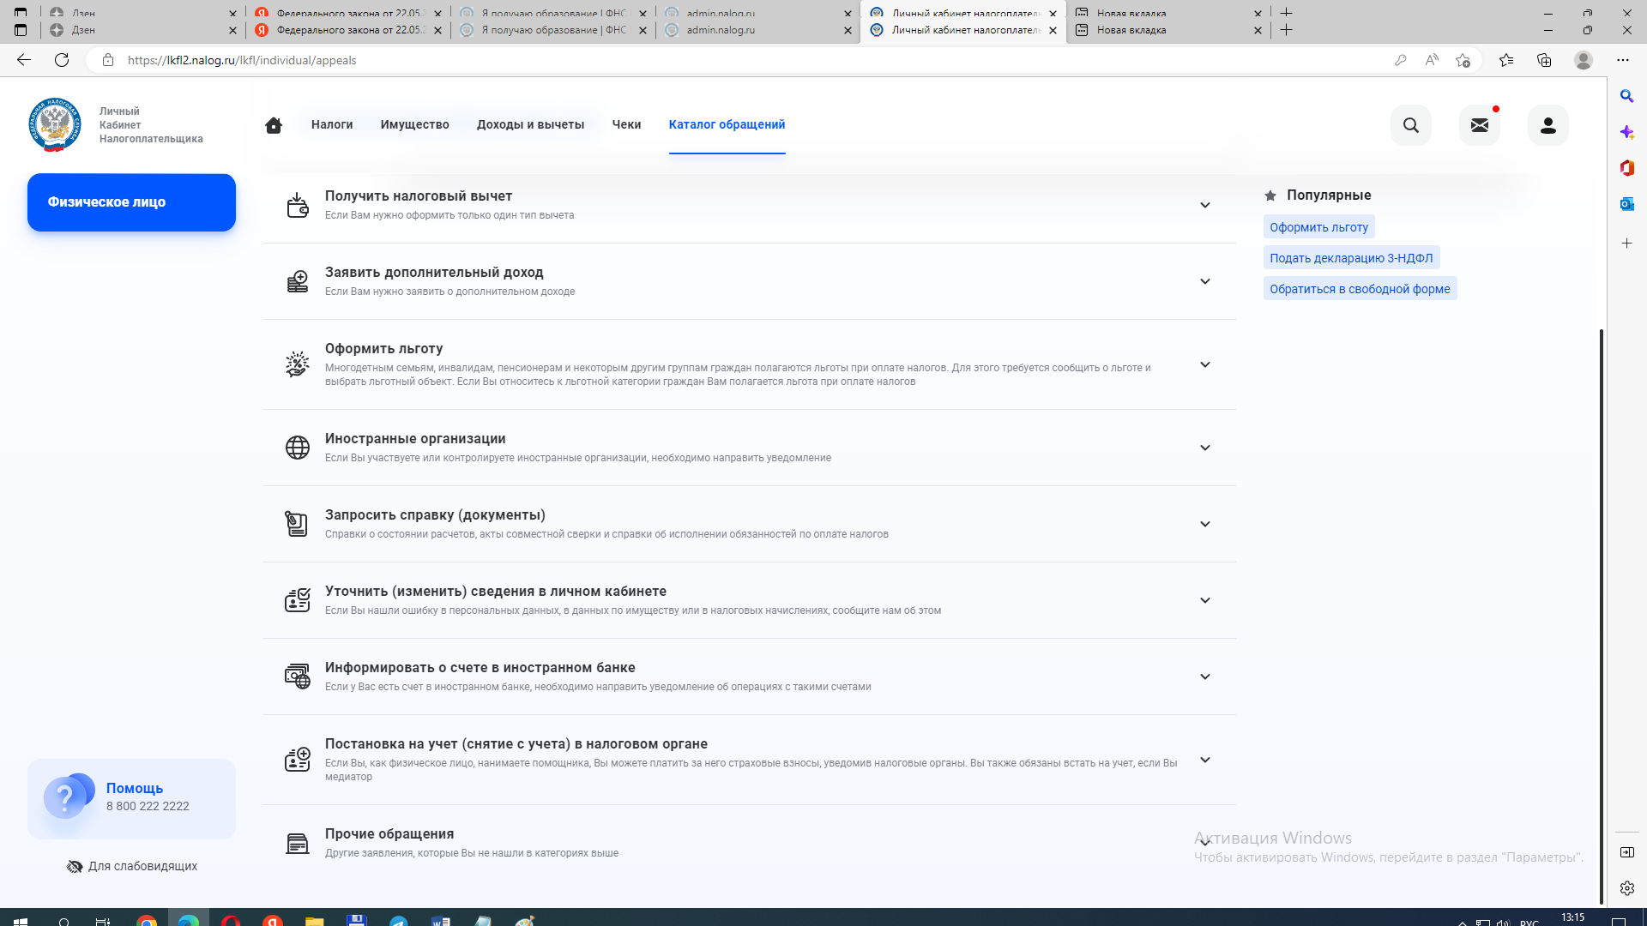
Личный кабинет налогоплательщика – обращения

Slide 13
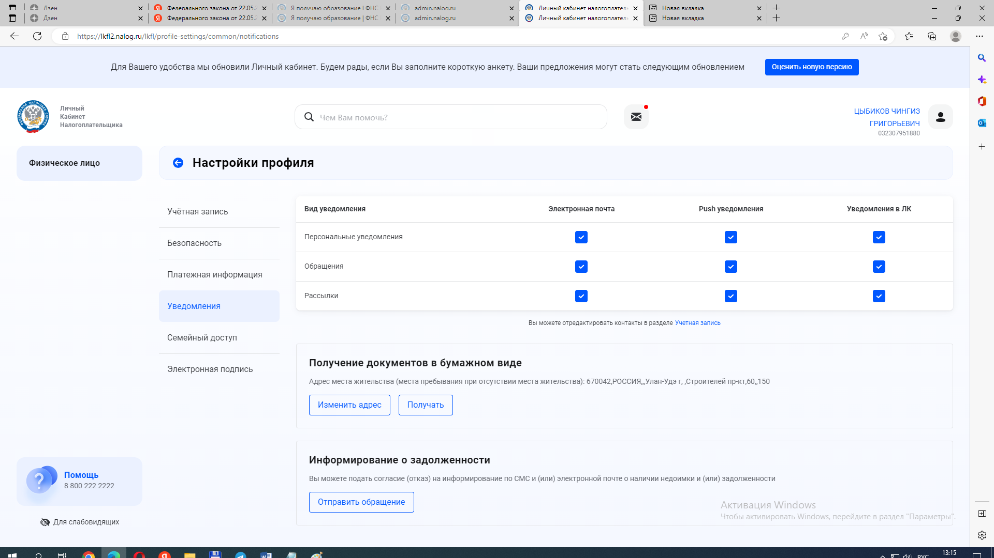
Личный кабинет налогоплательщика – обращения

Slide 14
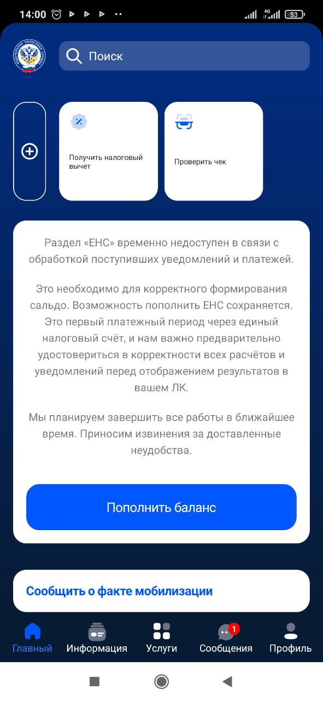
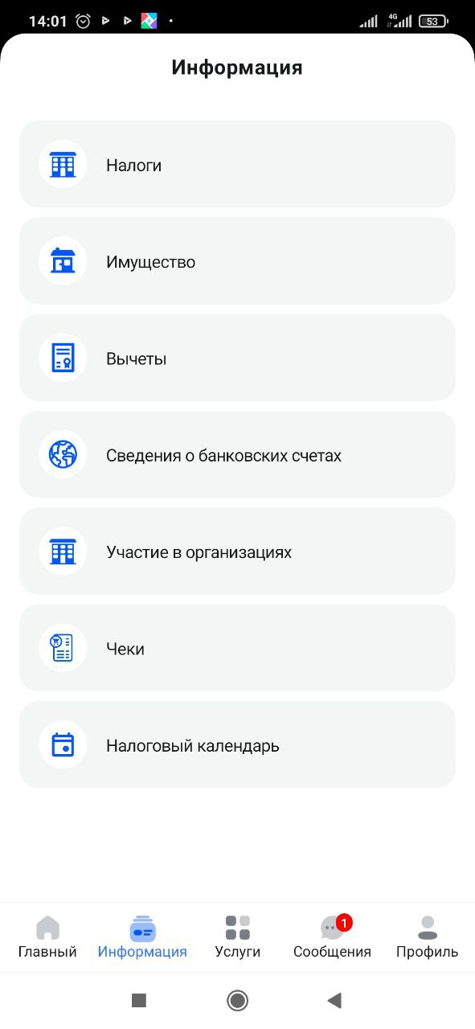
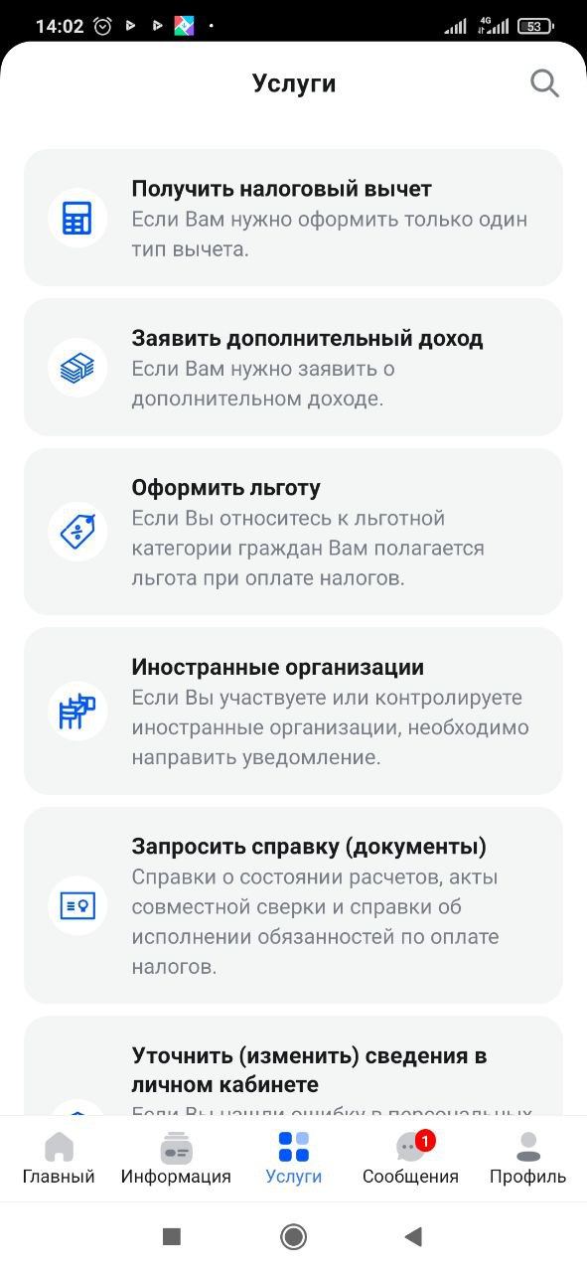
Личный кабинет налогоплательщика – мобильная версия

Slide 15
Спасибо за внимание!

